Slide 1

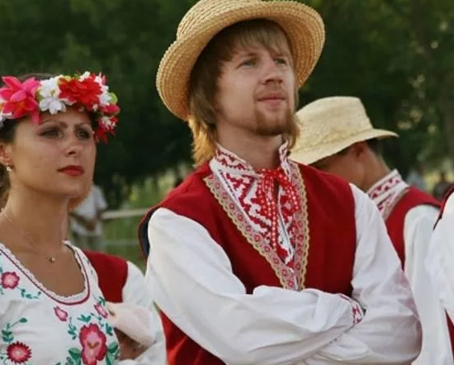
ФОРМИРОВАНИЕ БЕЛОРУССКОЙ НАЦИИ. ЭВОЛЮЦИЯ КОНФЕССИОНАЛЬНЫХ ОТНОШЕНИЙ В XIX - НАЧАЛЕ ХХ В.
31
История Беларуси (подготовительный курс)
Ситник П.В.
2022

Slide 2
Программа
Условия и особенности формирования белорусской нации.
Формирование общих национальных признаков. Этническая территория.
Национальный и социальный состав населения.
Национальное самосознание.
Положение конфессий в Беларуси после присоединения к Российской империи. Изгнание иезу- итов и ограничение влияния католичества. Упразднение униатской церкви (1839 г.).
Мероприятия российских властей по национально-религиозному вопросу во второй половине XIX в.
Западнорусизм.
Вызревание белорусской национальной идеи. Теоретическое оформление белорусской нацио- нальной идеи студентами-гомоновцами.
Роль газеты «Наша Ніва» в развитии национального движения и культуры Беларуси.
Изменения в религиозной жизни в начале ХХ в.
Белорусское национальное движение в годы первой российской революции 1905 – 1907 гг., Первой мировой войны, Февральской буржуазной революции.

Slide 3
Условия и особенности формирования белорусской нации
Признаки нации
территория
литературный язык
национальное самосознание
историческая память
общие
культура
хозяйственная жизнь
психический склад
Вторая половина XIX - начало XX в. стали решающим этапом в процессе формирования бе- лорусской нации. Нация - это исторически сложившаяся общность людей с характерными для неё постоянным проживанием на одной территории, общностью хозяйственной жизни, общим литературным языком, схожестью культуры и психологии.

Slide 4
Условия и особенности формирования белорусской нации
Условия формирования белорусской нации
отсутствие собственной государственности
развитие капитализма
складывание общенационального рынка

Slide 5
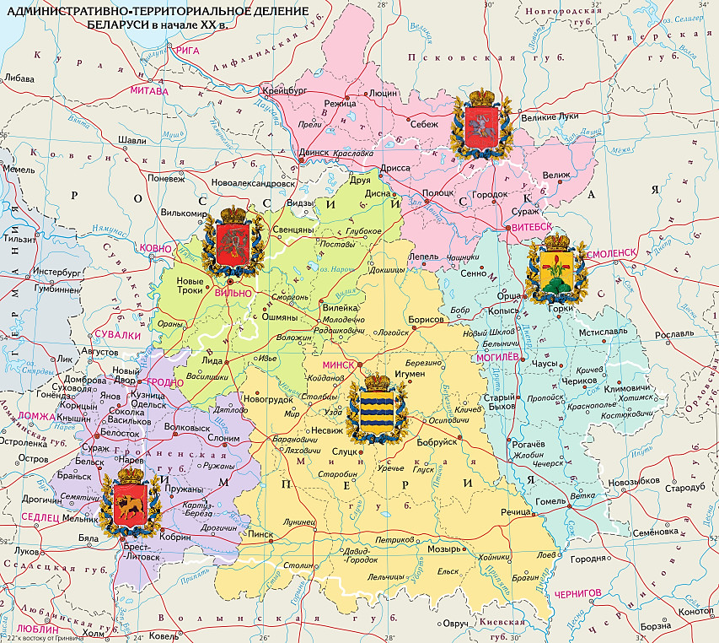
Формирование общих национальных признаков. Этничес- кая территория
В соответствии с административно- территориальным делением Россий- ской империи белорусские земли входили в состав Виленской, Витебс- кой, Гродненской, Могилёвской и Минской губерний.

Slide 6

Национальный и социальный состав населения
Национальный состав населения Беларуси по Всероссийской переписи 1897 г.
По национальному составу более половины населения Беларуси являлись белорусами. Введение черты еврейской оседлости обусловило искусственную перенаселённость еврея- ми городов и местечек Беларуси, численный перевес их среди городского пролетариата, ремесленников и торгово-промышленной буржуазии. Правительственная политика пересе- ления в Беларусь русских помещиков и чиновников во второй половине XIX в. привела к увеличению здесь количества русских. Больше всего поляков проживало в Гродненской и Виленской губерниях. По конфессиональному составу среди населения белорусских губер- ний в 1897 г. преобладали православные, которых насчитывалось около 2/3.

Slide 7
Национальный и социальный состав населения
Социальная структура белорусского общества
буржуазия
дворянство
интеллигенция
рабочие
крестьяне
В социальную структуру белорусского общества входили буржуазия, дворянство, интелли- генция, рабочие и крестьяне.

Slide 8
Национальный и социальный состав населения
Особенности буржуазии в Беларуси
отличалась своей слабостью
по этнической принадлежности являлась русской, польской, еврейской и лишь частично белорусской
основные капиталы края находились у польских и русских помещиков, ев- рейских купцов и промышленников
не осознавала своего единства
равнодушно или даже враждебно относилась к белорусскому национально- му движению

Slide 9
Национальный и социальный состав населения
Состав интеллигенции Беларуси
деятели куль- туры, учёные, работники об- разования, ме- дицины и тех- нической сферы
чиновники
служащие
военные
духовенство
По национальному составу среди интеллигенции края преобладали русские и белорусы, в меньшей степени были представлены поляки. Собственно белорусская национальная ин- теллигенция с большими трудностями формировалась в 1880-1890-х гг. из среды преиму- щественно католической шляхты, крестьян, мещан. Она была немногочисленной и недо- статочно организованной, фактически не дошла до осмысления самостоятельности своего положения.

Slide 10
Национальный и социальный состав населения
Источники формирования рабочего класса в Беларуси
безземельное обнищавшее крестьянство
еврейская городская беднота
ремесленники
В начале XX в. количество постоянных наемных рабочих составило более 400 тыс. чело- век. Найти работу на промышленных предприятиях было очень сложно. Поэтому белорусы искали лучшей доли за пределами своего края: в России, Америке.

Slide 11
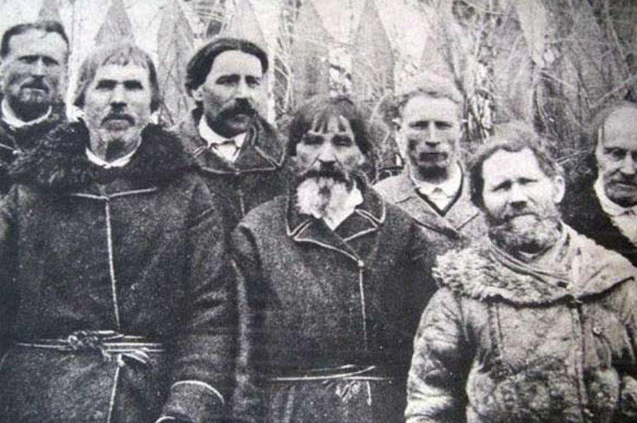
Национальный и социальный состав населения
Белорусские крестьяне
В белорусском обществе численное преимущество принадлежало крестьянству, состояв- шему в основном из представителей коренного этноса. Характерной особенностью бело- русского этноса являлось то, что более 90% белорусов жили в сельской местности и зани- мались сельским хозяйством. Миллионы крестьян едва сводили концы с концами, около 9% из них не имели своей земли.

Slide 12
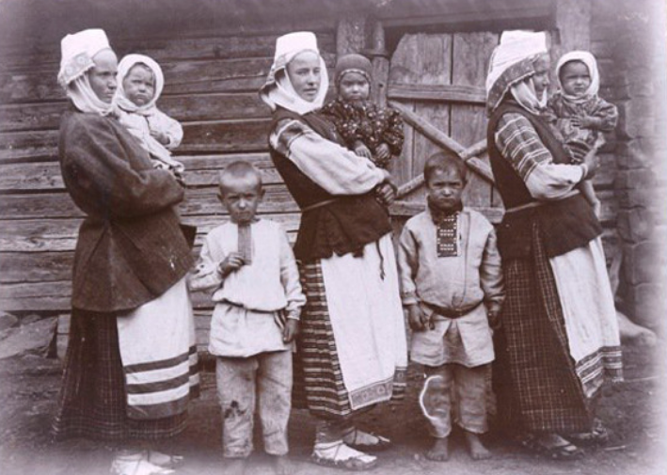
Национальное самосознание
Белорусские крестьянки в национальных костюмах
Становление белорусской нации характеризовалось формированием национального са- мосознания - совокупности идей, представлений, убеждений, верований, в которых народ понимает себя как национальную общность и исторические корни своего происхождения. Процесс формирования нации был также связан с оформлением белорусской националь- ной идеи - представлениями, в которых выражалось понимание белорусов как самостоя- тельной общности людей. Смыслом национальной идеи стало достижение белорусами собственной государственности.

Slide 13
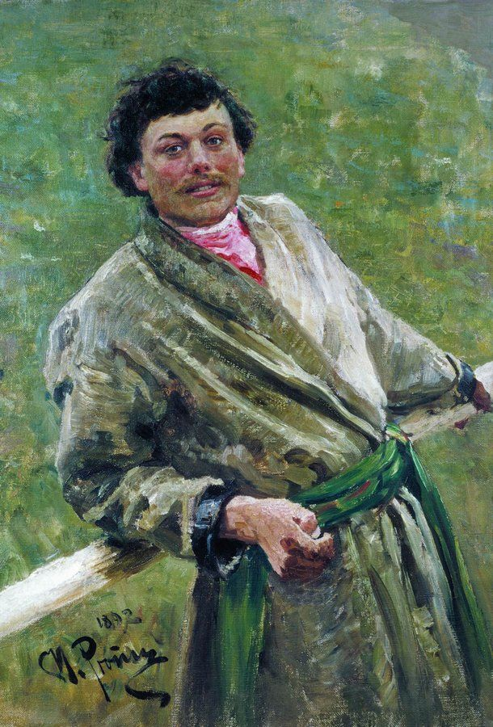
Национальное самосознание
Белорус. Худ. И.Репин
Одной из форм проявления национального самосознания стали собственные названия. В конце XIX - начале XX в. наименования «Беларусь» и «белорусы» закрепляются за всей этнической территорией белорусов. Часть населения Беларуси называла себя «тутэйшыя» (здешние). В неко- торых местностях существовали региональные названия, которые относились к территориям: «полешуки» - ко все- му Полесью, «пинчуки», «туровцы» - к его отдельным час- тям.

Slide 14
Положение конфессий в Беларуси после присоединения к Рос- сийской империи. Упразднение униатской церкви (1839 г.)
Конфессиональная политика
Православная церковь: заняла господствующее положение, получала государственную поддержку
Католическая церковь: запрет склонять к католической вере православное население
Униатская церковь: перевод в православие
В своей конфессиональной политике царское правительство важнейшим условием полити- ческой стабильности в западных губерниях считало объединение государственной власти и православного населения. Это предопределило судьбу униатской церкви. В 1839 г. По- лоцкий церковный собор провозгласил отмену Брестской унии 1596 г. и принял решение о присоединении униатской церкви к русской православной. 1,5 млн униатов в Беларуси ста- ли считаться православными, произошла ликвидация униатской конфессии.

Slide 15
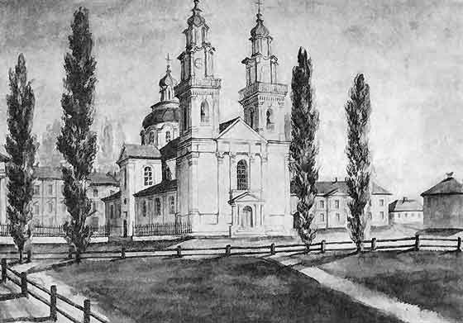
Мероприятия российских властей по национально-религиозному вопросу во второй половине XIX в.
Иезуитская академия в Полоцке. Рис. Н.Орды.. Вторая половина XIX в.
После восстаний 1830-1831 и 1863-1864 гг. одним из важнейших направлений правительст- венной политики стала борьба против влияния католической церкви, которая поддержива- ла повстанцев. Были закрыты многие костёлы и монастыри, их земли конфискованы, строительство новых храмов запрещалось, а католические службы в ряде приходов стали проводиться на русском языке.

Slide 16
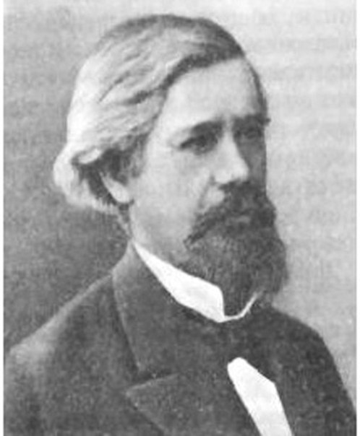
Западнорусизм
М.О.Коялович
В конце 1830-х гг. в Северо-Западном крае возни- кает западнорусизм. Согласно этой теории, одним из создателей которой был историк Михаил Кояло- вич, белорусы рассматривались как составная часть русского этноса, а главное направление раз- вития белорусского края связывалось с его возвра- щением от польского католичества к русскому пра- вославию. С таких позиций создавались и школь- ные учебники для Северо-Западного края.

Slide 17

Вызревание белорусской национальной идеи. Теоретическое офор- мление белорусской национальной идеи студентами-гомоновцами
В 1884 г. студенты - уроженцы Беларуси создали в Петербурге груп- пу «Гомон», которую возглавили Александр Марченко из Витебска и уроженец Могилёва Хаим Ратнер. Свои задачи и программу группа изложила в двух номерах нелегального журнала «Гомон». Гомонов- цы первыми из революционеров заявили о существовании белорус- ской нации и поставили вопрос о её национальной самостоятель- ности. Они доказывали, что белорусский народ имеет свой язык, территорию, культуру, быт, историческое прошлое, а Беларусь представляет собой единый экономический район. Они заявляли о законных правах белорусского народа на самостоятельное и равно- правное положение в «общей славянской семье». Будущую госу- дарственность Беларуси гомоновцы видели в союзе с социалисти- ческой Россией - страной равноправных и добровольно объединён- ных краёв. Добиваться своей мечты они намеревались револю- ционным путём. Представления белорусских студентов-гомоновцев, в которых они выражали понимание себя как представителей свое- го народа и смысл его исторического существования, стали свиде- тельством оформления белорусской национальной идеи.
Первый номер нелегального журнала «Гомон»

Slide 18
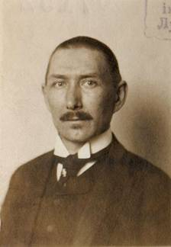
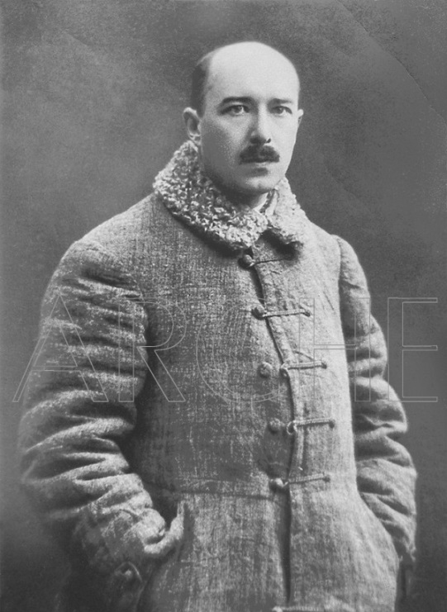
Роль газеты «Наша Ніва» в развитии национального движе- ния и культуры Беларуси
Иван Луцкевич
Антон Луцкевич
В 1906-1915 гг. в Вильне выходила легальная белорусская еженедельная общественно-по- литическая, научно-просветительская, литературно-художественная газета «Наша ніва». Её изданием руководили лидеры БСГ братья Антон и Иван Луцкевичи. До 1912 г. газета печа- талась кириллицей и латиницей, позже - только кириллицей. «Наша ніва» ориентировалась преимущественно на крестьянство и сельскую интеллигенцию, мелких служащих и рабо- чих.

Slide 19
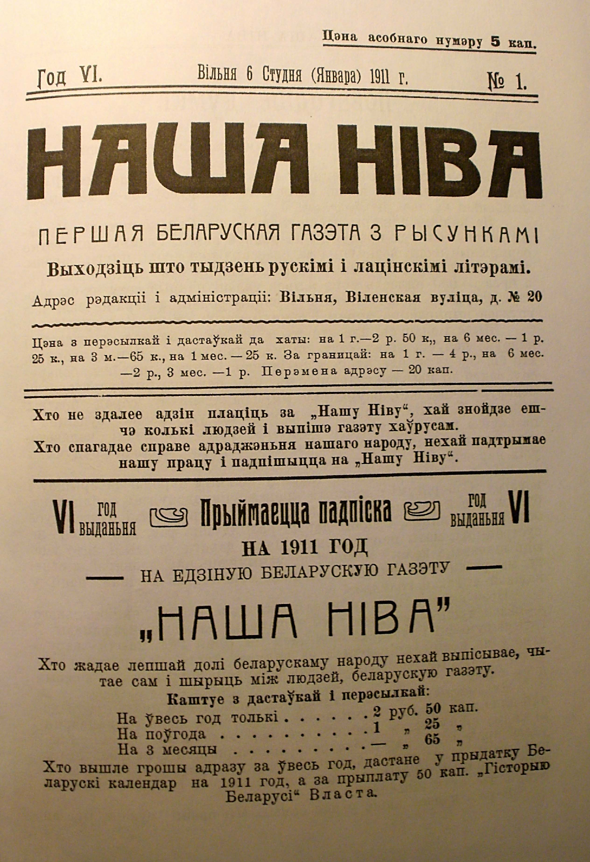
Роль газеты «Наша Ніва» в развитии национального движе- ния и культуры Беларуси
Один из номеров газеты «Наша ніва»
Свою первоочередную и главную задачу «Наша ніва» ви- дела в борьбе за признание факта существования бело- русского народа, за его равноправие с другими народами. Много внимания газета уделяла теоретическому обосно- ванию права белорусского народа на сохранение и раз- витие своего языка и национальной культуры. «Наша ні- ва» выступала против официальной царской политики, направленной на раскол белорусского народа по вероис- поведанию на «русских» и «поляков». Газета сыграла значительную роль в пробуждении национального само- сознания белорусов.

Slide 20
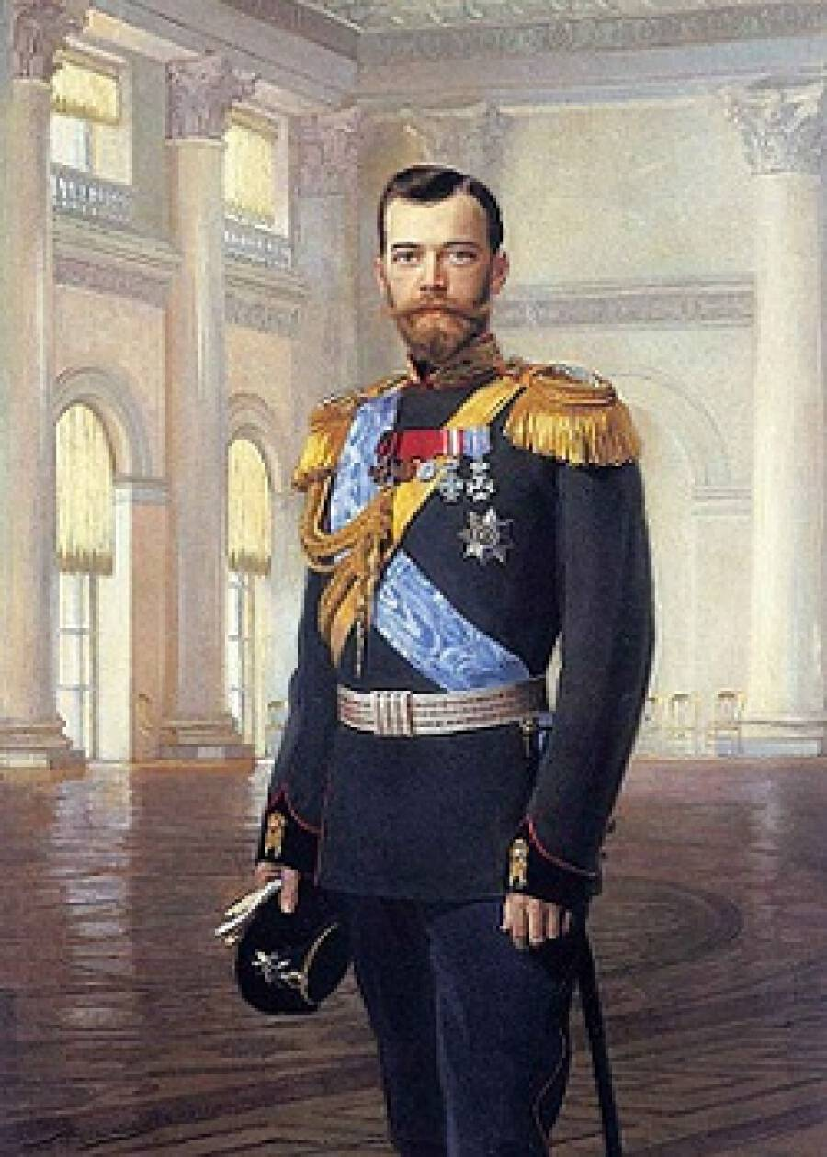
Изменения в религиозной жизни в начале ХХ в.
Николай II
В конце XIX – начале XX в. правящие круги Российской империи стали обращать внимание на проблему ре- формирования государственно-церковных отношений на основе принципа свободы совести. 17 апреля 1905 г. Николаем II был подписан Указ «Об укреплении начал веротерпимости». В нём провозглашались: свобода вы- бора веры в рамках христианских вероисповеданий; право супругов, переходящих из одного христианского исповедания в другое, определять религиозную при- надлежность своих детей, не достигших 14-летнего воз- раста; право перехода православных в нехристианскую веру, если до присоединения к православию они или их предки исповедовали её. Православие оставалось «первенствующим и господствующим», но любому че- ловеку разрешалось переходить в другую веру.

Slide 21
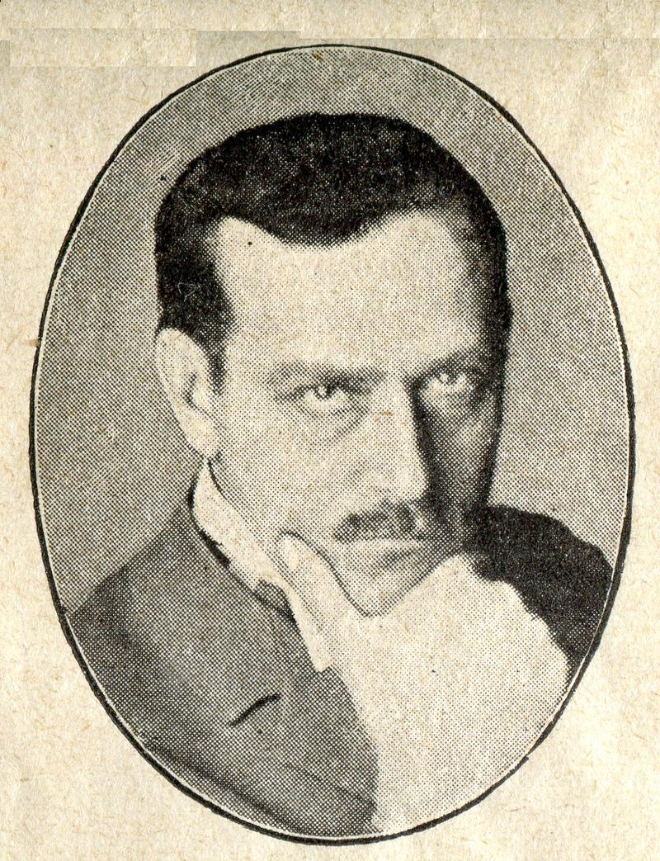
Белорусское национальное движение в годы первой российской революции 1905-1907 гг., Первой мировой войны, Февральской буржуазной революции
Роман Скирмунт
В годы революции 1905-1907 гг. Белорусская социа- листическая громада (БСГ) была единственной в Бе- ларуси национально-демократической партией, кото- рая выступала за автономию - широкое внутреннее самоуправление для Беларуси с сеймом в Вильне в составе Российской федеративной демократической республики. В составе I Государственной думы было 36 депутатов от 5 белорусских губерний. Многие де- путаты от национальных окраин образовали свою группу – автономистов. В неё вошла чуть ли не поло- вина депутатов от Беларуси, среди которых выделял- ся пинский землевладелец Роман Скирмунт. Эти де- путаты стояли за автономию Белорусского края, под- чёркивали, что им должны руководить «коренные жи- тели, а не пришлые, чуждые и враждебные ему эле- менты».

Slide 22
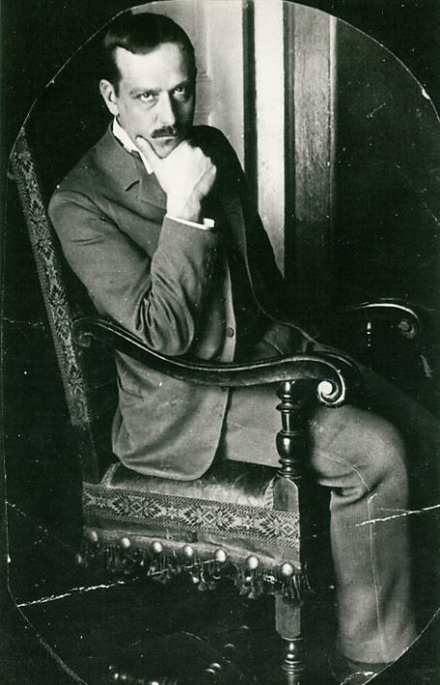
Белорусское национальное движение в годы первой российской революции 1905-1907 гг., Первой мировой войны, Февральской буржуазной революции
Роман Скирмунт
Важную роль в развитии белорусского национального дви- жения сыграл съезд белорусских национальных организа- ций, состоявшийся в марте 1917 г. в Минске. Он поддержал Временное правительство, а также высказался за автоно- мию Беларуси в составе Российской федеративной демо- кратической республики. На съезде был избран Белорус- ский национальный комитет (БНК) во главе с Р.Скирмунтом - крупным землевладельцем Минской губернии, депутатом І Государственной думы, лидером Белорусского союза зе- мельных собственников. Основной своей задачей БНК про- возгласил культурно-национальное возрождение белорус- ского народа. Делегация БНК направилась в Петроград, чтобы подать Временному правительству предложения от- носительно автономии Беларуси. Но российские буржуаз- ные политики, не считавшие белорусов отдельным наро- дом, отказались вести переговоры на эту тему. Идея авто- номии Беларуси не нашла у них поддержки.

Slide 23
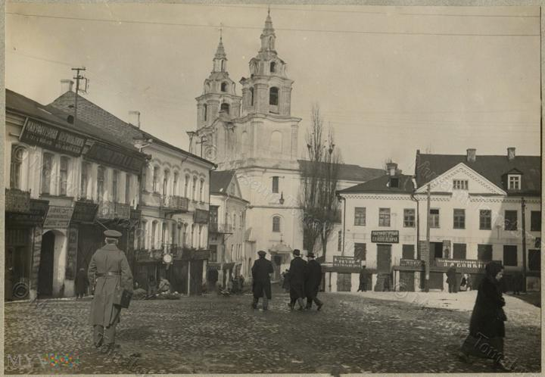
Белорусское национальное движение в годы первой российской революции 1905-1907 гг., Первой мировой войны, Февральской буржуазной революции
Минск. 1917 г.
В июле 1917 г. в Минске состоялся ІІ съезд белорусских национальных организаций и пар- тий. БСГ, составлявшая на нём большинство, определила его политическую линию. Съезд принял предложение об осуществлении национально-территориальной автономии - широ- кого внутреннего самоуправления для Беларуси в составе Российского государства - и под- черкнул необходимость добиваться её от Временного правительства. Программа БСГ пре- дусматривала введение социалистического строя путём революции, предоставление широ- ких демократических свобод, удовлетворение интересов крестьян путем передачи церков- ной и помещичьей земли в пользование всего трудового народа.

Slide 24
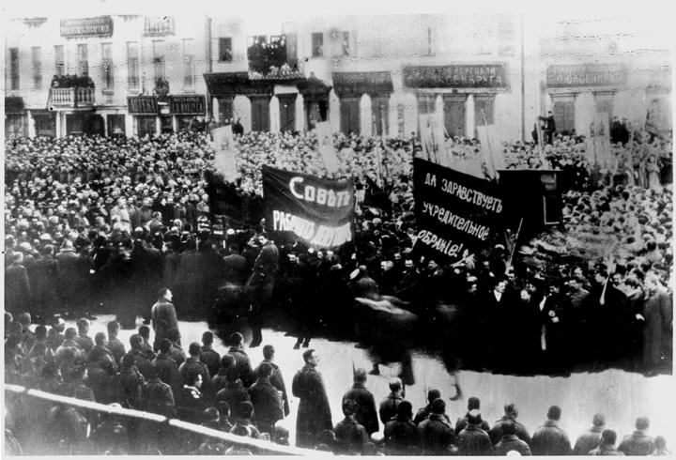
Белорусское национальное движение в годы первой российской революции 1905-1907 гг., Первой мировой войны, Февральской буржуазной революции
Манифестация в Минске. 1917 г.
ІІ съезд белорусских национальных организаций вместо БНК создал Центральную раду бе- лорусских организаций. Рада ставила целью объединить все белорусские национальные силы как на территории Беларуси, так и за её пределами. Но, несмотря на её усилия, бело- русское национальное движение оставалось разрозненным. Принципиальный характер имела постановка Радой вопроса о создании в Беларуси органа местной (белорусской краевой) власти. Он должен был избираться на Всебелорусском съезде после созыва Все- российского Учредительного собрания. Но Временное правительство отклонило такое предложение.

Slide 25


Литература
1. Панов С.В. и др. История Беларуси. Конец XVIII – начало XX в..: Учебное пособие для 8 класса. / Под ред. В.А.Сосно. – Минск: Из- дательский центр БГУ, 2018, §6; §15, п. 3-4; §19, п. 2, 4; §20-21, п. 4-5; §23; §27, п. 5; §28, п. 5.
2. Касович А.В. и др. История Беларуси. XIX – начало XXI в.: Учебное пособие для 11 класса. / Под ред. А.В.Касовича, А.П.Со- ловьянова. – Минск: Издательский центр БГУ, 2021, §§20-21.

